Slide 1
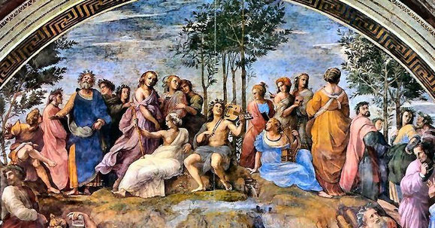
PARNASIANISMO
• Parnaso: o nome do movimento refere-se ao Monte Parnaso, que, na mitologia grega, é a morada de Apolo, o deus da música e da poesia.

Slide 2
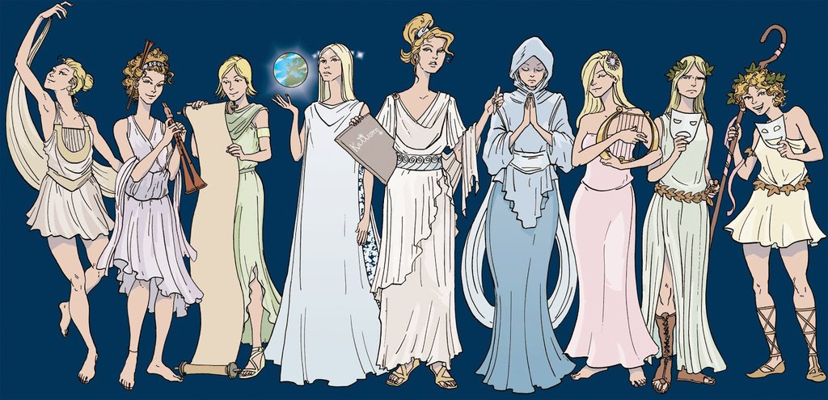
PARNASIANISMO
• O Monte Parnaso também seria o lar das noves das musas do Olimpo: Calíope (poesia épica), Clio (História), Érato (poesia lírica), Euterpe (música), Melpômene (tragédia), Polímnia (poesia lírica), Terpsícore (dança), Talia (comédia) e Urânia (astronomia).

Slide 3
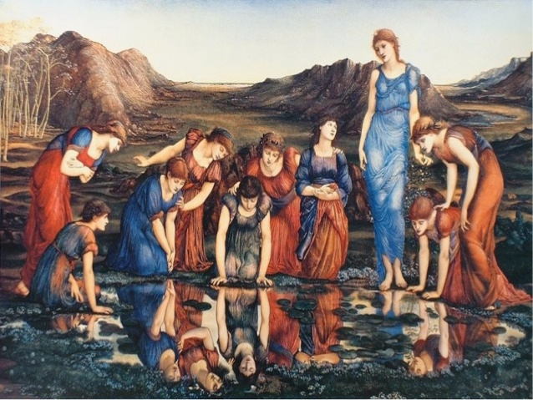
PARNASIANISMO
• Monte Parnaso: segundo a mitologia, neste lugar havia a fonte Castália, cujas águas inspiravam os poetas.

Slide 4
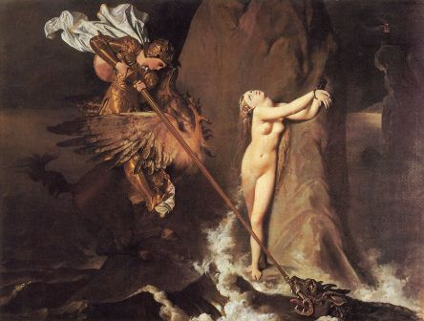
PARNASIANISMO
• O nome desse lugar idílico e mítico inspirou o título da obra Parnaso Contemporâneo, uma antologia de poemas de diversos autores franceses publicada entre 1866 e 1876, marco do Parnasianismo europeu.

Slide 5
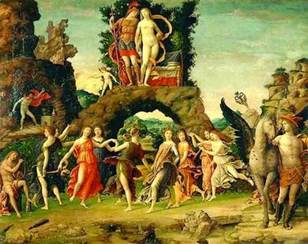
PARNASIANISMO
• Parnasianismo: o próprio nome do movimento sugere a revalorização da cultura clássica greco-latina.

Slide 6
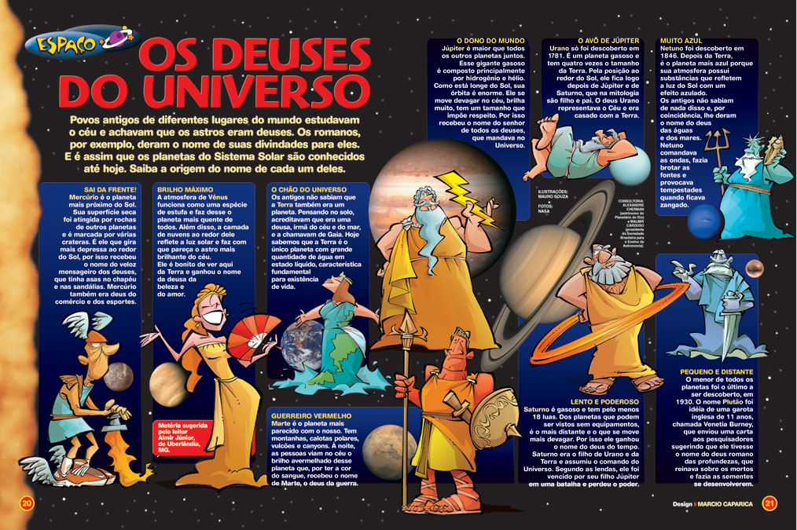
PARNASIANISMO
• A mitologia greco-romana é um assunto que sempre fascinou os artistas e sempre retorna ao centro da cultura.

Slide 7
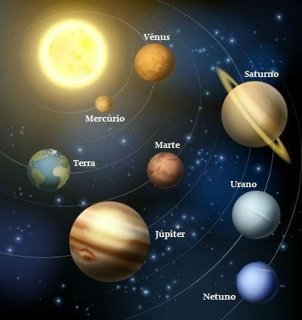
PARNASIANISMO
• A mitologia greco-romana é um assunto que sempre fascinou os artistas e sempre retorna ao centro da cultura.

Slide 8
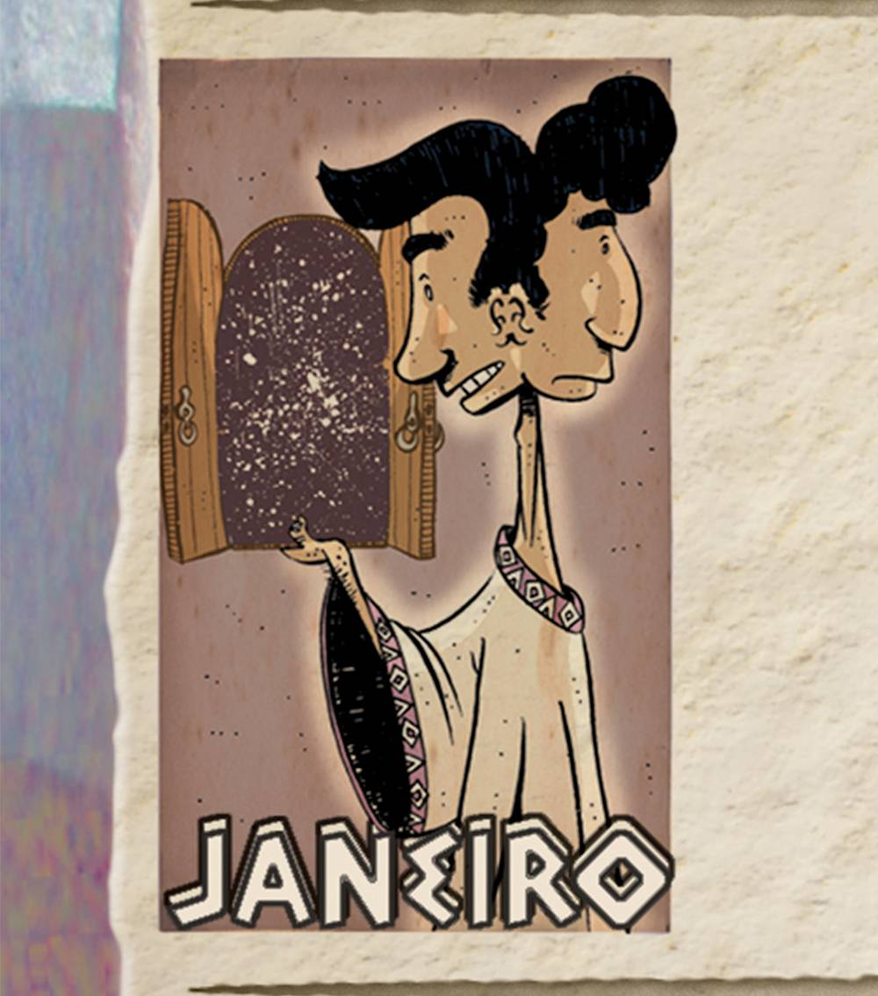
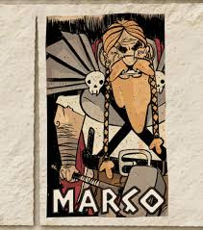
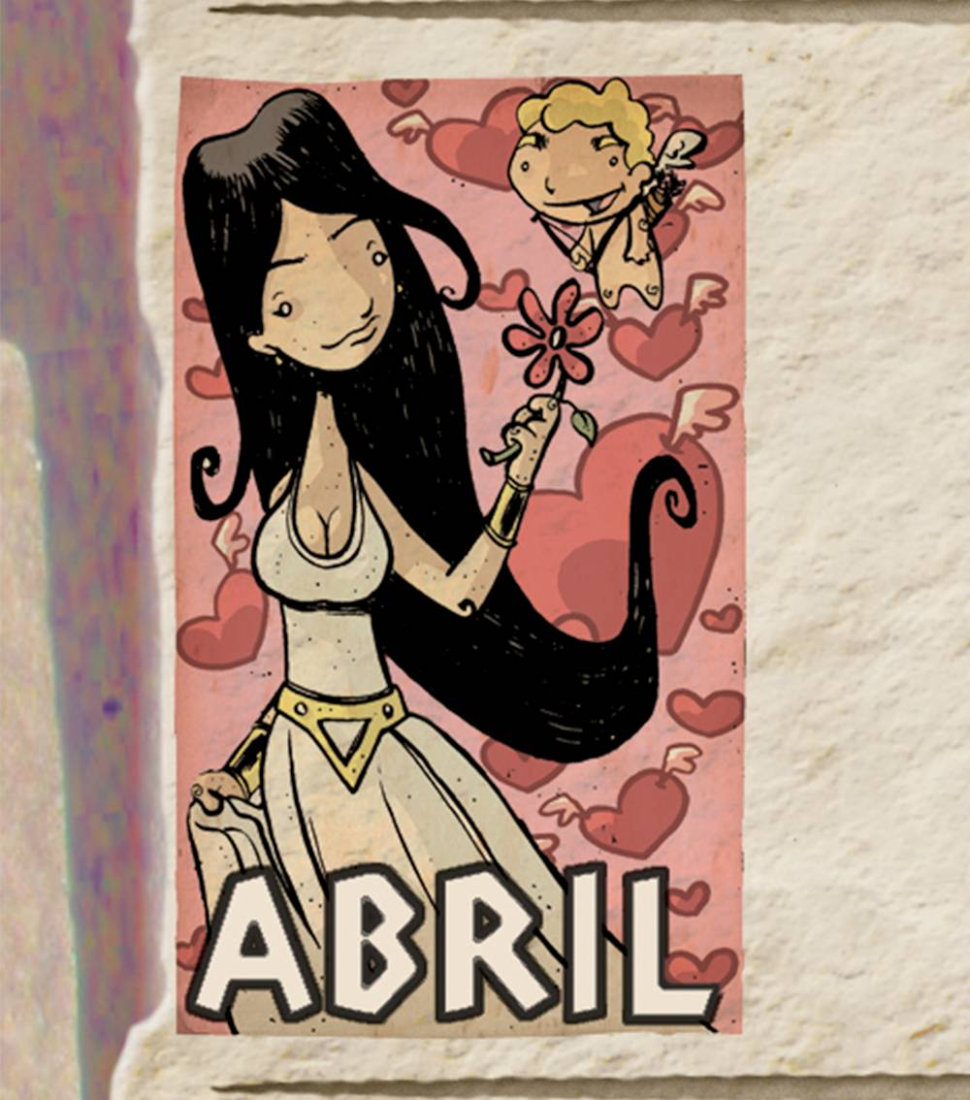
PARNASIANISMO
• A mitologia greco-romana é um assunto que sempre fascinou os artistas e sempre retorna ao centro da cultura.

Slide 9
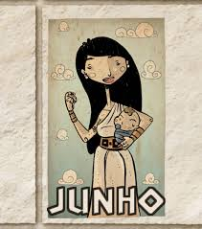
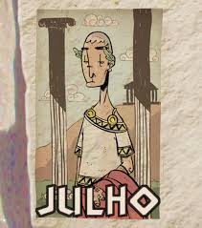
PARNASIANISMO
• A mitologia greco-romana é um assunto que sempre fascinou os artistas e sempre retorna ao centro da cultura.

Slide 10
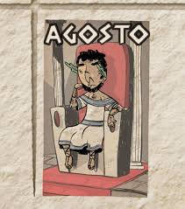
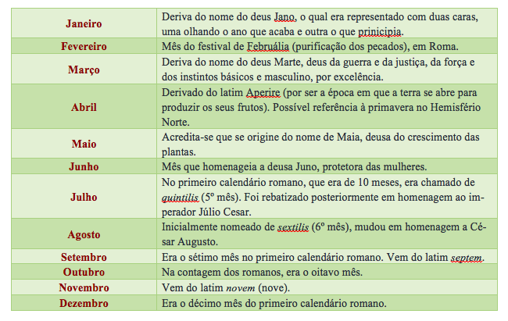
PARNASIANISMO
• A mitologia greco-romana é um assunto que sempre fascinou os artistas e sempre retorna ao centro da cultura.

Slide 11
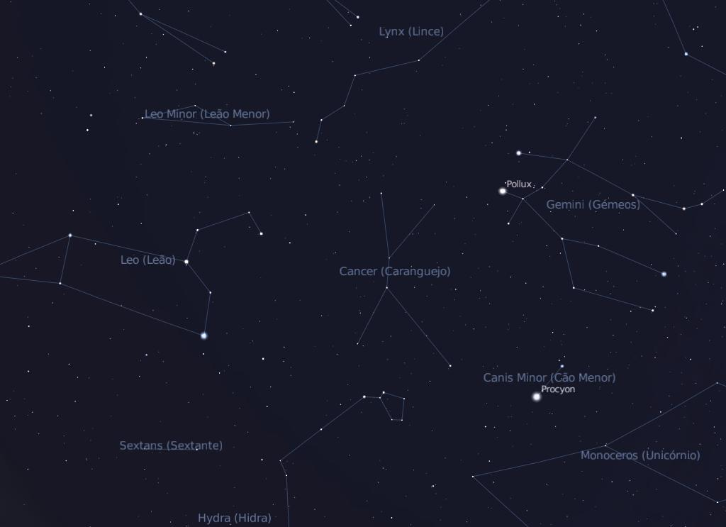
PARNASIANISMO
• A mitologia greco-romana é um assunto que sempre fascinou os artistas e sempre retorna ao centro da cultura.

Slide 12
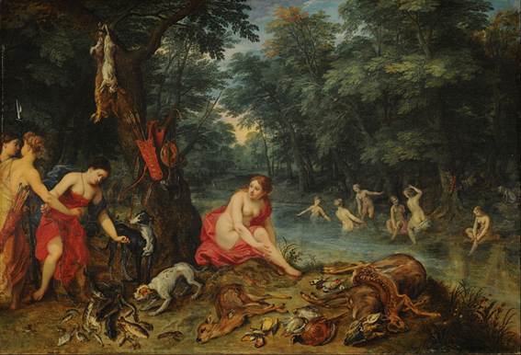
PARNASIANISMO
• Leconte de Lisle (mestre do Parnasianismo francês) propôs:
• temas históricos e mitológicos greco-latinos e orientais;
• descrições de sentimentos sem os excessos românticos;
• retrato objetivo e detalhado de cenas e objetos;
• aprimoramento formal, por meio de emprego de vocabulário sofisticado e preciso, versos bem ritmados e efeitos sonoros e visuais;

Slide 13
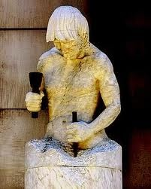
PARNASIANISMO
• Théophile Gautier (mestre do Parnasianismo francês):
• A beleza do verso não é fruto de simples inspiração, mas, sim, resultado de um trabalho intenso e persistente com a palavra.
• Arte pela arte: a arte não tem outra finalidade a não ser a criação da beleza.

Slide 14
PARNASIANISMO
• A arte de escrever poesia foi comparada ao trabalho do escultor, pintor e até mesmo do ourives, pela paciência e atenção aos detalhes, que devem possuir os poetas.
• Poeta deve atentar para a rigidez formal, cuidando da versificação, rima e sonoridade (aliterações e assonâncias).

Slide 15
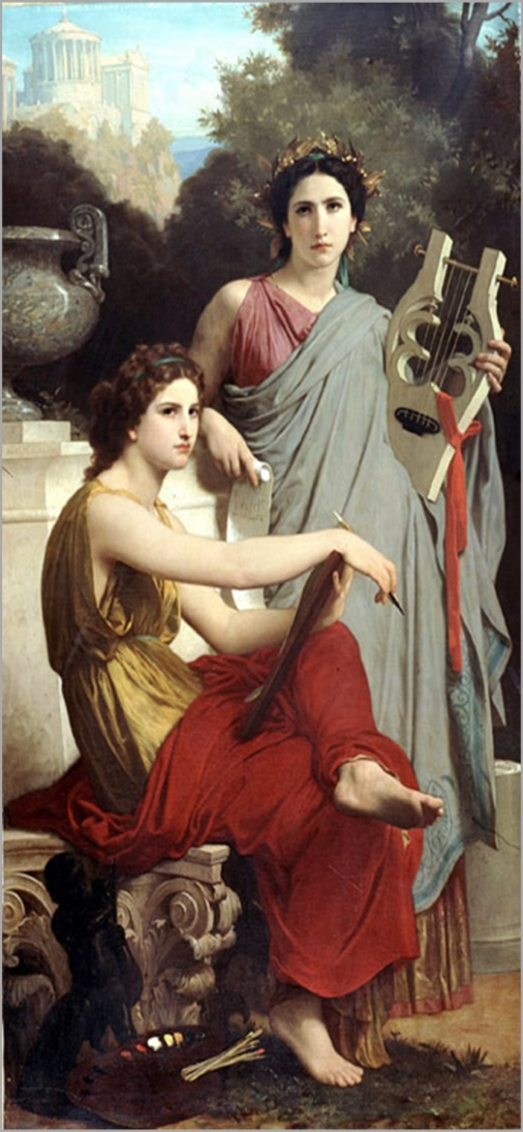
PARNASIANISMO
Aliteração: Consiste na repetição de consoantes como recurso para intensificação do ritmo ou como efeito sonoro significativo. Exemplos:
Três pratos de trigo para três tigres tristes. O rato roeu a roupa do rei de Roma. "Vozes veladas, veludosas vozes, Volúpias dos violões, vozes veladas Vagam nos velhos vórtices velozes Dos ventos, vivas, vãs, vulcanizadas.“ (Cruz e Souza)

Slide 16
PARNASIANISMO
Assonância: consiste na repetição ordenada de sons vocálicos idênticos. Exemplos:
Sou um mulato nato no sentido lato mulato democrático do litoral.
Anule aliterações aliteralmente abusivas.
Ó Formas alvas, brancas, Formas claras.
Não sei d'onde viera quimera tão fera.
A mágica presença das estrelas!

Slide 17
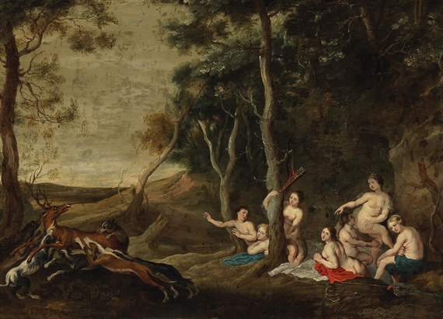
PARNASIANISMO X ROMANTISMO
• Romantismo: valorizava o sentimento, a inspiração do artista, a linguagem simples, a religiosidade e a história medieval.
• Parnasianismo: valoriza a beleza e o sentimento contido, o labor intenso do artista, a linguagem sofisticada, a mitologia e a história greco-romana.

Slide 18
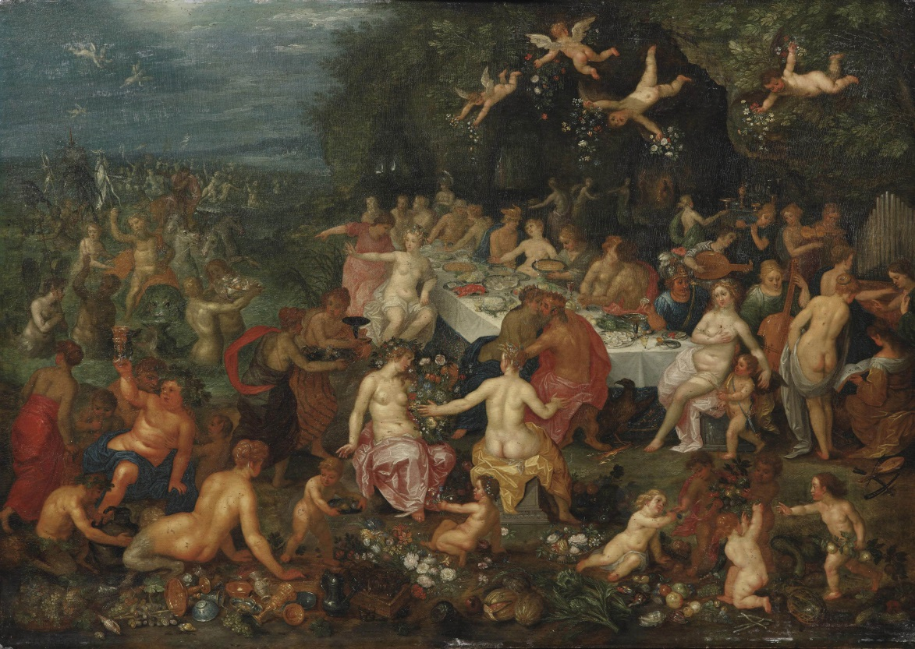
PARNASIANISMO X REALISMO
• Realismo: valorizava a linguagem simples e enxerga a arte como instrumento de crítica, reflexão e mudança social.
• Parnasianismo: valoriza a linguagem sofisticada e a criação da beleza (arte pela arte).

Slide 19
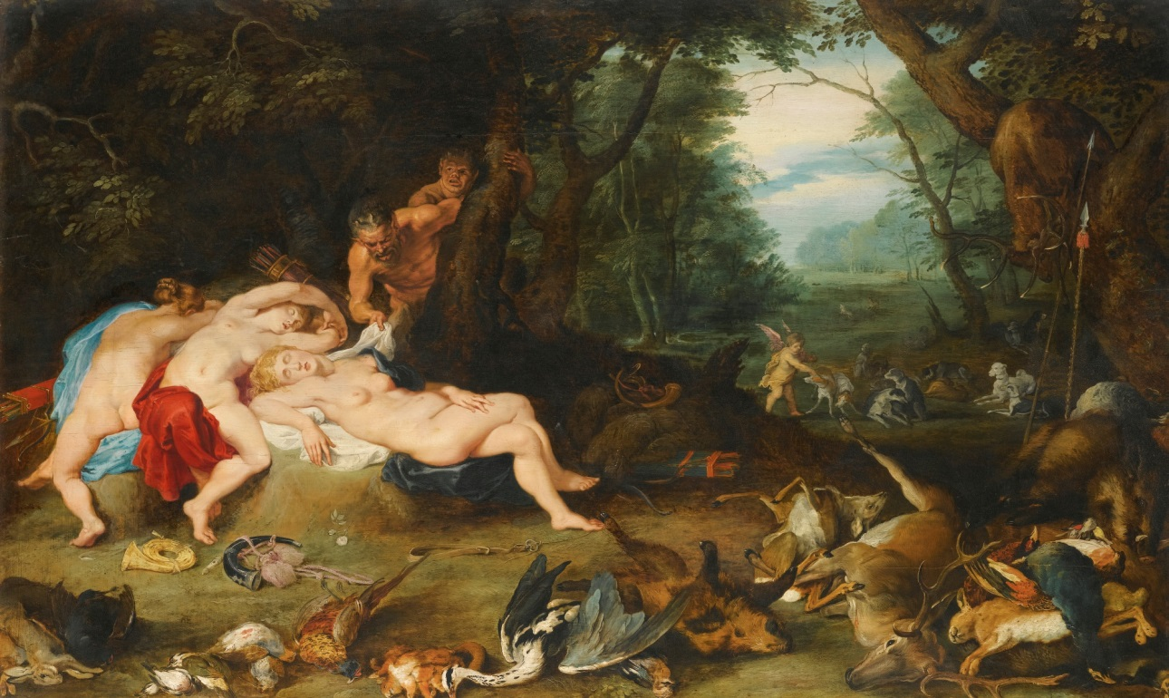
PARNASIANISMO X REALISMO
• Pontos de contato entre o Realismo e o Parnasianismo:
• descrições de sentimentos sem os excessos românticos;
• retrato objetivo e detalhado de cenas e objetos;
• oposição ao Romantismo.

Slide 20
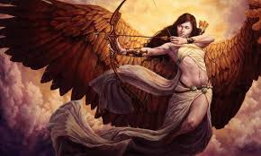
PARNASIANISMO X REALISMO
• Curiosidade: o movimento só fez sucesso na França e no Brasil.

Slide 21
PARNASIANISMO BRASILEIRO
• Marco inicial: publicação da obra Fanfarras (1882), de Teófilo Dias.

Slide 22
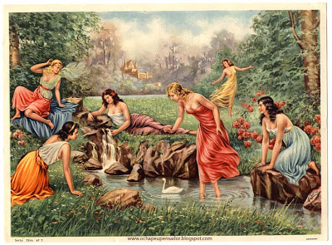
PARNASIANISMO BRASILEIRO
• Poetas parnasianos mais relevantes:
• Raimundo Correia – Sinfonias (1883);
• Alberto de Oliveira – Meridionais (1884); Tríade Parnasiana
• Olavo Bilac – Poesias (1888);
• Francisca Júlia – Mármores (1895);
• Vicente de Carvalho – Poemas e Canções (1908).

Slide 23
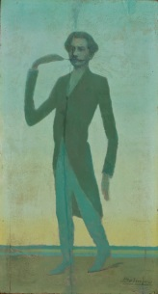
ALBERTO DE OLIVEIRA
• Nasceu em Palmital de Saquarema (RJ), em 1857.
• Estudou Medicina, mas se formou em Farmácia. Nunca exerceu a profissão.
• Foi professor de Português e Literatura Brasileira.
• Ajudou a fundar a Academia Brasileira de Letras.
• Príncipe dos poetas brasileiros.
• Morreu em 1937, em Niterói.
• Sua poesia segue a rigidez formal dos parnasianos, com musicalidade e ritmo (assonância e aliterações). Faz referência à mitologia, à natureza e ao desejo de amar.

Slide 24
ALBERTO DE OLIVEIRA

Slide 25
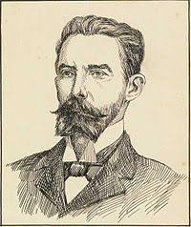
RAIMUNDO CORREIA
• Nasceu no Maranhão, a bordo de um navio, em 1850.
• Formou-se em Direito, em São Paulo.
• Foi juiz e professor de Direito.
• Membro da Academia Brasileira de Letras.
• Tinha a saúde frágil.
• Morreu em 1911, em Paris, durante tratamento de neurastenia.
• Sua poesia possuía apuro formal e musicalidade. A temática era a busca da transcendência e os temas moralizantes. A atmosfera era noturna, mágica e misteriosa.

Slide 26
RAIMUNDO CORREIA
Fetichismo
Homem, da vida as sombras inclementes Interrogas em vão: - Que céus habita Deus? Onde essa região de luz bendita, Paraíso dos justos e dos crentes? Em vão tateiam tuas mãos trementes As entranhas da noite erma, infinita, Onde a dúvida atroz blasfema e grita, E onde há só queixas e ranger de dentes... A essa abóbada escura, em vão elevas Os braços para o Deus sonhado, e lutas Por abarcá-lo; é tudo em torno trevas... Somente o vácuo estreitas em teus braços; E apenas, pávido, um ruído escutas Que é o ruído dos teus próprios passos!...

Slide 27
EXERCÍCIO
Antes do exercício, precisamos lembrar como se dá a contagem das sílabas poéticas. Bastam duas regras:
Contar até a última sílaba tônica do verso;
No final de uma palavra e no início da seguinte, unir sílabas com som forte e fraco. Em geral, unem-se vogais.
Ex.: O amor é um fogo que arde sem se ver.
A/mor/ é/ fo/go/ que ar/de/ sem/se/ ver.
1 2 3 4 5 6 7 8 9 10

Slide 28
EXERCÍCIO
Ex2.:
É/ um/ não/ que/rer/ mais/ que/ bem/ que/rer;
1 2 3 4 5 6 7 8 9 10
É/ um/ so/li/tá/rio an/dar/ en/tre a /gen/te;
1 2 3 4 5 6 7 8 9 10
É/ nun/ca/ con/ten/tar-/se/ de/ con/ten/te;
1 2 3 4 5 6 7 8 9 10
É/ um/ cui/dar/ que/ ga/nha em/ se/ per/der;
1 2 3 4 5 6 7 8 9 10

Slide 29
EXERCÍCIO
Leia o poema abaixo, de Olavo Bilac, e responda:
XXXI Longe de ti, se escuto, porventura, Teu nome, que uma boca indiferente Entre outros nomes de mulher murmura, Sobe-me o pranto aos olhos, de repente... Tal aquele, que, mísero, a tortura Sofre de amargo exílio, e tristemente A linguagem natal, maviosa e pura, Ouve falada por estranha gente... Porque teu nome é para mim o nome De uma pátria distante e idolatrada, Cuja saudade ardente me consome: E ouvi-lo é ver a eterna primavera E a eterna luz da terra abençoada, Onde, entre flores, teu amor me espera

Slide 30
EXERCÍCIO
Quais são as principais características parnasianas presente na obra?
Qual é o nome do tipo de composição poética usada? Justifique.
Qual é a métrica empregada? Comprove a resposta fazendo a escansão dos quatro primeiros versos.
Identifique uma palavra que exemplifique o elevado nível vocabular cultivado pelo poeta parnasiano. Qual é o seu significado?
Que sentimentos afligem o eu lírico? Justifique com um trecho do poema.
É possível afirmar que a amada corresponde ao amor do eu lírico? Justifique com elementos do texto.

Slide 31
EXERCÍCIO
C) Versos decassílabos.
Lon/ge/ de/ ti/, se es/cu/to/, por/ven/tu/ra,
Teu/ no/me/, que u/ma/ bo/ca in/di/fe/ren/te
En/tre ou/tros/ no/mes/ de/ mu/lher/ mur/mu/ra,
So/be/-me o/ pran/to aos/ o/lhos/, de/ re/pen/te...
D) Mavioso: gentil, terno, afetuoso.

